Slide 1
Министерство образования, науки и молодежной политики Краснодарского края
Государственное автономное профессиональное образовательное учреждение Краснодарского края
«Новороссийский колледж строительства и экономики
для специальности: 38.02.01 «Экономика и бухгалтерский учет»
Формирование денежных активов и пассивов банка
Разработала: Н.В.Делиховская

Slide 2

Формирование денежных активов и пассивов банка

Slide 3
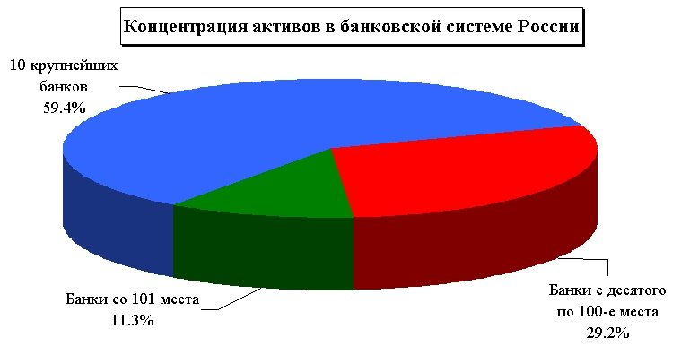
Банковские активы
БАНКОВСКИЕ АКТИВЫ - это те средства, то имущество, которое имеется у банка в данный момент, на которое он может рассчитывать в настоящий момент.

Slide 4
Основные виды активов коммерческих банков:
ДЕНЕЖНАЯ НАЛИЧНОСТЬ. Это те денежные средства, которые в данный момент находятся на счетах банка.
БАНКОВСКИЕ ССУДЫ. Это средства банка, которые он передал под проценты по договорам кредитования юридическим или физическим лицам. И пусть в настоящее время эти деньги не находятся непосредственно в банке, но зато по праву ему принадлежат и будут возвращены заемщиками по условиям кредитования с дополнительным доходом.
ИНВЕСТИЦИОННЫЙ КАПИТАЛ. Это те средства, которые банковское учреждение вложило в уставный фонд и ждет от этого мероприятия определенной доходности.
НЕДВИЖИМОСТЬ. Это различные здания, сооружения, земельные участки, находящиеся в собственности банка. Это может быть прямое приобретение, а может быть переход в собственность банка в качестве погашения долга перед ним.

Slide 5
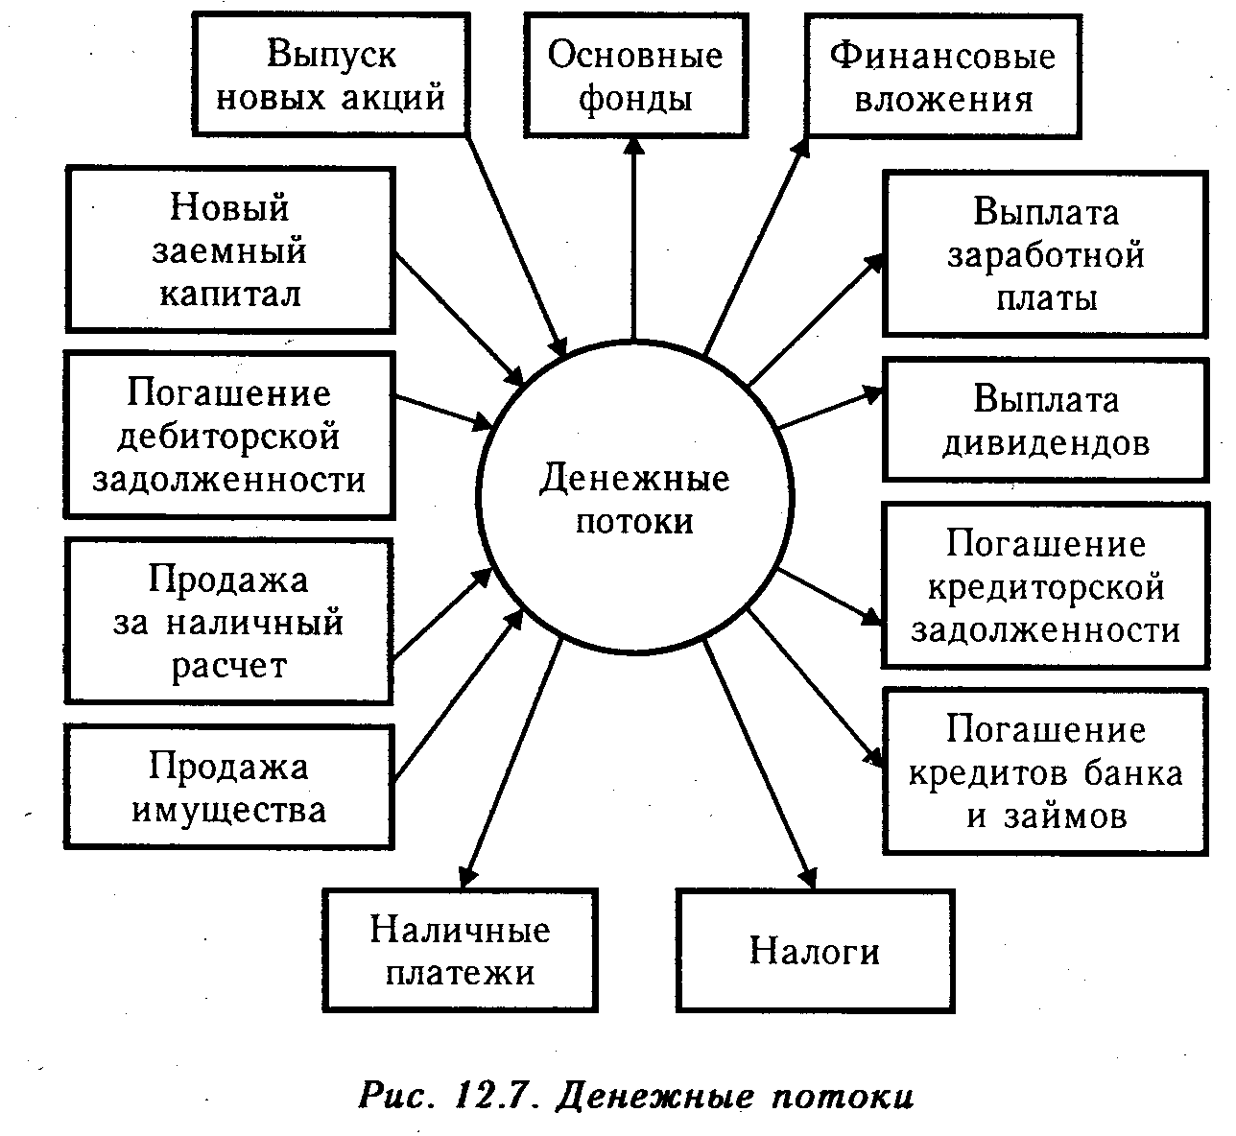

Slide 6
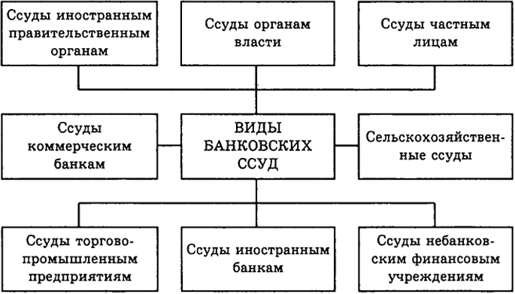

Slide 7
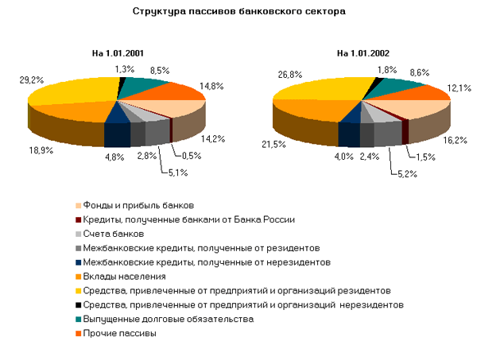
Пассивы коммерческого банка
ПАССИВЫ – это источники, ресурсы собственных средств кредитного учреждения. Их также принято подразделять на виды.

Slide 8
Различают основные виды пассивов коммерческих банков:
Эмиссия ценных бумаг. Чаще всего крупные банки являются акционерными обществами, которые выпускают собственные акции. Таким образом, продавая на фондовом рынке свои ценные бумаги, банк привлекает дополнительные оборотные средства.
Депозитные операции. Коммерческие банки посредством рекламы и других средств привлекают свободные денежные средства населения и юридических лиц. В этом случае привлеченные средства также направляются на пополнение активов для извлечения дохода.
Направление прибыли, полученной от деятельности банка на образования резервов под обесценение ценных бумаг или на покрытие возможных убытков. Эта величина положительно характеризует деятельность банка. Чем больше у него резервный фонд, чем больше его рост год от года, тем стабильнее и надежнее банк.
Ссуды, полученные у других коммерческих и государственных структур. Огромная часть этих обязательств направляется на кредитную деятельность банка.

Slide 9
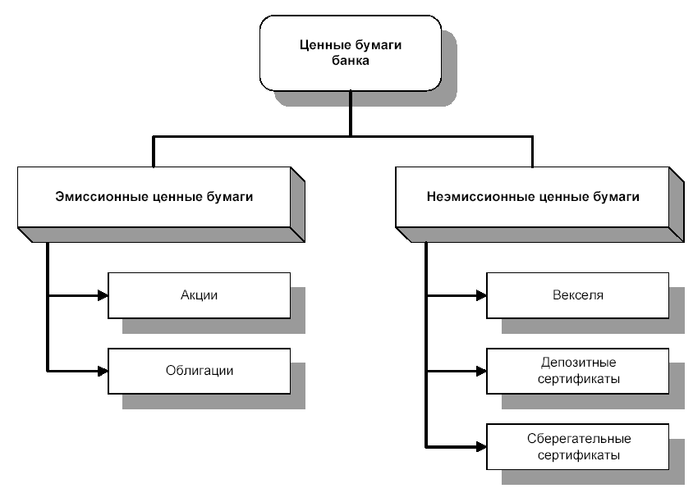

Slide 10
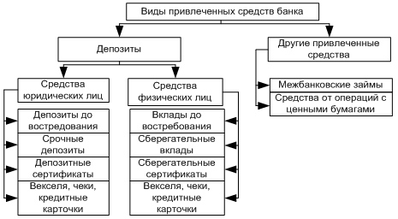

Slide 11
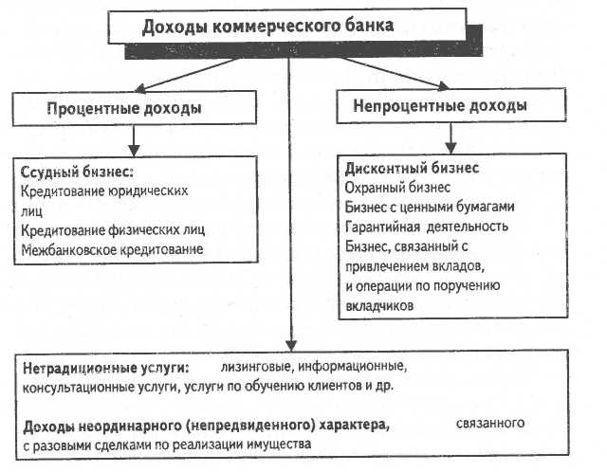

Slide 12
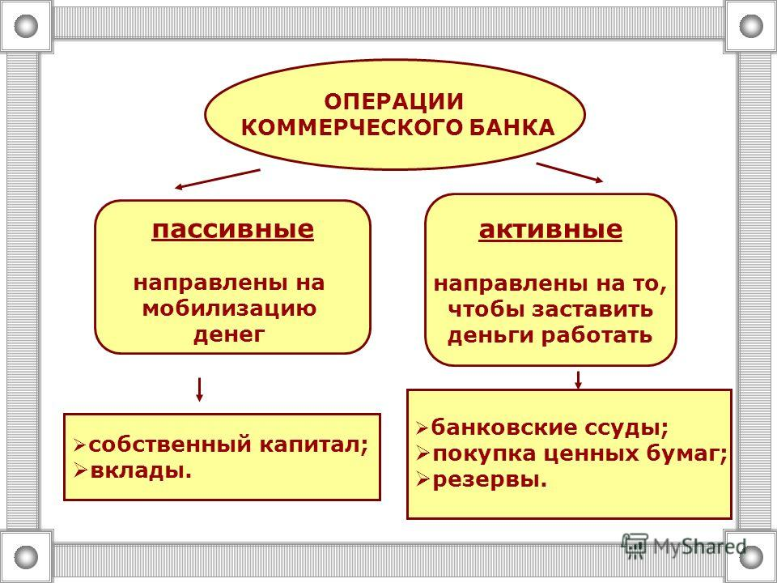
С точки зрения эффективности активов, самыми рентабельными являются ссуды и инвестиции.
Эти средства работают, принося определенный доход.
Пассивные операции направлены на формирование активов кредитных учреждений, на упрочение позиций банка в общей финансовой структуре.

